Slide 1


简单
VISION PLAN
专注
九齿钉耙尺寸测量视觉方案（2D）
共创
共赢

Slide 2

01
项目描述
02
项目验证
目录
03
配置清单
04
逻辑流程
CONTENTS
05
评估结果&注意事项
06
售后服务

Slide 3

01
项目描述
●产品名称：九齿钉耙
●测量内容：50*1600
●产品材质：金属
●产品颜色：银色
●最大工作距离(mm)：不限制
●最小工作距离(mm)：不限制
●检测区域(mm*mm)：500.0 * 500.0
●来料方式：人工
●测量精度要求(mm)：1
●检测节拍(pcs/min)：1
●检测时产品运动速度(m/s)：0
●工作距离(mm)：1391
方案布局图

Slide 4

02
项目验证
参数名称 | 参数值
面阵相机型号 | OPT-CC1-M020-GG3-10
面阵相机类型 | 面阵相机
相机接口类型 | GigE
相机像素 | 1600 * 1200
镜头型号 | FA1613A
镜头品牌 | CHIOPT
镜头焦距 | 16mm
镜头接口 | C
A(工作距离) = 1391mm, B(视野宽度) = 550mm, C(视野长度) = 550mm
视野图

Slide 5

03
配置清单
系
统
构
成

Slide 6
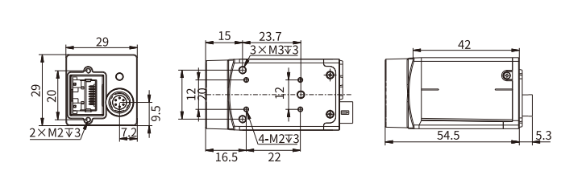
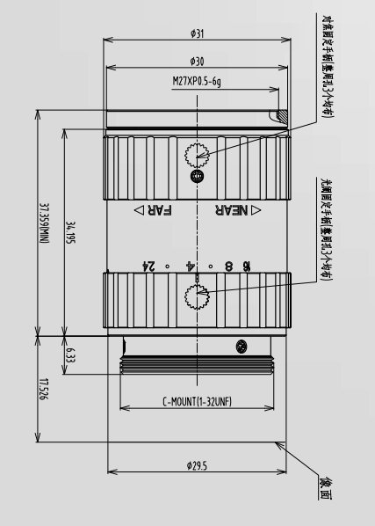
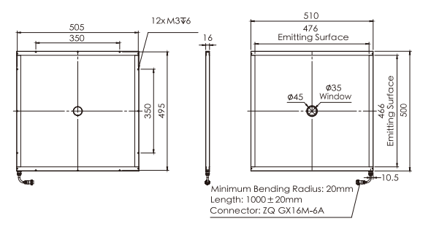
03
配置清单
相机尺寸图
光源尺寸图
镜头尺寸图

Slide 7
03
配置清单
序号 | 名称 | 型号 | 单位 | 数量 | 厂家
1 | 面阵相机 | OPT-CC1-M020-GG3-10 | 台 | 1 | OPT
2 | 镜头 | FA1613A | 个 | 1 | CHIOPT
3 | 光源 | OPT-FLCA510500K | 个 | 1 | OPT
4 | 工控机 | - | 台 | 1 | -
5 | 显示器 | - | 台 | 1 | -
6 | 软件 | OPTSmart3 | 套 | 1 | OPT

Slide 8
04
逻辑流程
逻辑流程
├── 图像采集
│ ├── 相机参数设置
│ │ └── 设置相机分辨率为检测区域500*500mm对应的有效像素（建议≥5000*5000像素）
│ └── 图像选择
│ └── 选择人工放置时采集的九齿钉耙图像（支持多角度拍摄）
├── 预处理
│ ├── HDR处理
│ │ └── 融合多张不同曝光图像消除金属反光
│ ├── 颜色提取
│ │ └── 提取银色金属区域（RGB阈值范围：R[180-220], G[180-220], B[180-220]）
│ └── ROI生成
│ └── 创建500*500mm检测区域的矩形ROI（启用ROI校正基准）
├── 尺寸测量
│ ├── 基准定位
│ │ └── 使用灰度匹配定位九齿钉耙中心区域（设置匹配阈值≥85%）
│ ├── 特征提取
│ │ ├── 找直线
│ │ │ └── 检测齿尖端形成的直线阵列（边缘极性设为"从黑到白"）
│ │ └── 找圆
│ │ └── 定位齿根部圆形特征（直径范围16-20mm）
│ └── 几何测量
│ ├── 测量相邻齿尖端间距（设置公差范围49.5-50.5mm）
│ └── 测量齿整体长度（设置公差范围1595-1605mm）
├── 结果处理
│ ├── 数据判断
│ │ └── 判断所有测量值是否在公差范围内（精度±0.5mm）
│ ├── 变量赋值

Slide 9
04
逻辑流程
│ │ └── 生成检测结果字符串（"OK"或"NG"）
│ └── 图形显示
│ └── 在UI界面显示测量值及OK/NG状态（红色/绿色高亮）
└── 统计处理
└── 导出到CSV
└── 记录每次检测的50mm和1600mm测量值（保留3位小数）

Slide 10
05
评估结果&注意事项
05 评估结果 & 注意事项
现场环境
相机安装
物料一致性
风险点：金属银色表面反光可能导致图像采集失真
解决方案：采用HDR多曝光融合技术消除反光干扰
风险点：1391mm长焦距安装易受环境震动影响
解决方案：使用防震支架+固定螺丝加固相机安装结构
风险点：人工放置九齿钉耙存在角度/位置偏移风险
解决方案：启用ROI校正基准功能自动补偿摆放偏差

Slide 11

06
售后服务
该设备上线后使用初期，我们会派专人进行全程跟踪；
处理解决可能发生的设备异常；
对现场人员进行培训指导；
设备调试完成后：售后服务一年；
若客户提出设备升级需求，我们会及时为您提供升级新方案。

Slide 12





机器视觉方案提供商
0535-2162897
www.ytzrtx.com
image@ytzrtx.com
山东省烟台市经济技术开发区泰山路86号内1号

